Slide 1
■UI開発にあたってやるべきこと
UIデザインの決定
画面上で行う操作の整理（ユースケースの作成）
画面の雰囲気（例：おとぎ話っぽくする）
画面デザインは、UIチーム内でいくつか案を出し、4人で決めるのはどうか
画面遷移の決定
ページ切り替えとデータの送受信のタイミングについて決めたい -①
ワイヤーフレームの作成
UIの内部の決定
DBの構築（必要であれば）
バックエンドとの連携
→上記①を実現する上で、メイン関数側に必要な機能を明確にする
AWS Recognition、あだ名生成アルゴリズムとの連携を考える必要がある
UIの実装
スケジュール、分担
早めにUIが出来上がっていると、システム全体の動作確認がしやすいと思う。
■その他
イラスト編集できない
アイコン（カメラボタン、Exitボタン、鏡の画像）は購入するか
Webページの表示の重たさによる、レスポンスタイムの増加を避けたい
■論点
音声データによるあだ名の生成は必要か再検討する。
Recognitionとあだ名生成アルゴリズムの実行時間の合計を決める
素材の予算

Slide 2
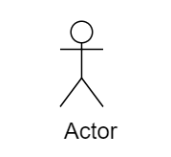
■ユースケースの作成
カメラによる撮影を承諾する
シャッターを
切る
遊びを終了する

Slide 3
■遊びモードでない時（画面①）※開始、撮影承諾、終了時の画面
■画面遷移の案
i
開始
➡︎画面①を表示
ユースケースを説明し、カメラをONに
することを承諾してもらう。
{プロダクト名}
変顔をせよ。
さすれば名与えられん
➡︎画面①→②に遷移
撮影を開始する
no
yes
[ボタン]
カメラを起動して
変顔を撮影する
カウントダウンが始まる
Copyright ~~~~~~~~~~~
■遊びモード時（画面②）
顔の写真を
撮られる
[要相談]撮影~あだ名出力までの
待ち時間をどう対応するか
→実行時間は何秒までOK？
【決定】5秒でトライしてみる
実行時間が長くても、ユーザーをイラつかせない工夫はできる
鏡の中に
顔が映る
あだ名を生成し、音声出力する
撮影を
継続？
連続orタイトル
鏡の外は
ビデオが映らない
no
➡︎画面②→①に遷移
ブラウザを閉じる
ブラウザやPCを消す

Slide 4


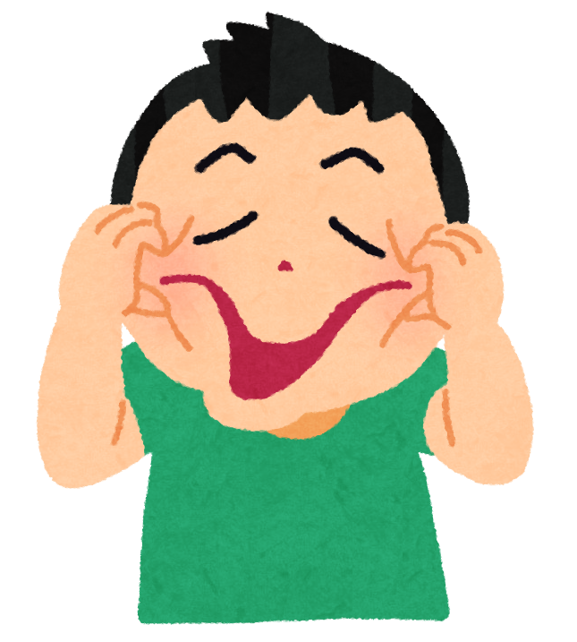


1. 開始時
3. カウントダウン中
i
[メモ]
カウントダウン中はカウントダウンの数字を見てしまうことを想定し、PCのインカメがある上部に数字を表示する。
[メモ]
遊び方を詳細に説明するボタン
{プロダクト名}
変顔をせよ。
さすれば名与えられん
[ボタン]
カメラを起動して
変顔を撮影する
Copyright ~~~~~~~~~~~
2. 変顔撮影前
①撮影ボタンを押す
i
[要相談]カウントダウンカメラアイコン案
Copyright ~~~~~~~~~~~
どれにする？？
「X秒後に」「顔を撮影される」ことを
感覚的に示したい。
→【決定】カメラアイコンのみでOK
※X秒後に撮影することを文言で説明しているため
[メモ]
カメラが起動し、鏡の中に顔が映る。
【詳細な説明】
Xxxxxxxx
Xxxxxxxx
Xxxxxxxx
Xxxxxxxx
[要相談]カウントダウン中はiボタンを非表示or選択不可にするか
→【非表示案】奥村：カウントダウン中に押されると面倒臭そう
デメリット：非表示の実装コスト発生
→【表示案】鈴木：実装がめんどい(Javascriptで書く感じかな？）。HTMLの分岐処理が入る。変顔が適切に撮影できなくても、もう一度撮影すればいいのでは？
デメリット：カウントダウン中に押された場合の後処理を検討・実装しないといけない
【決定】カウントダウン中は非表示にする。（別途、iボタン復活のトリガーも考えること）
[メモ]
カウントダウン
開始ボタン
3秒後に貴殿の顔を占おう
Copyright ~~~~~~~~~~~

Slide 5
4. 撮影 ~ あだ名生成中の待ち時間
i
[メモ]
この時間に、顔データがRecognitionに送信され、あだ名生成アルゴリズムが稼働する
【決定】ここの実行時間が長い場合、ロードバーの実装など、ユーザーをイラつかせない工夫をする
しばし待たれよ
Copyright ~~~~~~~~~~~
[音声]
貴様は
しわくちゃ男だ
5. 生成したあだ名のフィードバック時
[要相談]音声出力は必要かどうか（いらない説が浮上）
→音声機能をオミットして、自分たちやユーザーは満足するのか？？
【決定】音声機能は今回のスコープから除外する。
将来的に追加できるように、この部分の拡張性は意識しておく
[メモ]
取得した変顔を表示する。
この時、カメラによる撮影はしていない。
[ボタン]
押した場合、「1. 開始時」画面に遷移する
[ボタン]
押した場合、
「2. 変顔撮影前」画面に遷移
しわくちゃ男
Copyright ~~~~~~~~~~~

